Slide 1
ライフステージと人権
～高齢期を中心に～
—認知症高齢者の人権擁護から他者を思いやる心を育む—
弥富市人権教育推進実行委員会

Slide 2

弥富市の紹介
愛知県の西部、海部地区の南西端に位置し、木曽川下流に干拓された水郷のまちで、日本有数の金魚の生産地です。
市制施行 平成18年4月1日
弥富町と十四山村合併し、弥富市となる。
総面積 48.18k㎡
人口 44,400人 （令和2年8月1日現在）

Slide 3

弥富市のキャラクターきんちゃん

Slide 4
弥富市の高齢化率
 | 令和元年 | 令和7年 （見込み）
65歳以上人口 | １１，３５９人 | 25.6%
高齢化率 | １１，４１７人 | 27.1%

Slide 5
実行委員会事業計画
〇啓発リーフレットの作成
〇市内中学校一年生向けの認知症サポーター養成講座内での啓発
〇市PTA連絡協議会秋季研修会にて認知症高齢者人権擁護講話の実施

Slide 6


Slide 7
認知症サポーター養成講座
講師 弥富市地域包括支援センター センター長 末藤和正 氏
11月5日（火）弥富中学校
1年生 200名
11月6日（水）弥富北中学校
1年生 149名
11月21日（木）十四山中学校
1年生 45名

Slide 8

時計の文字盤を描いて下さい

Slide 9
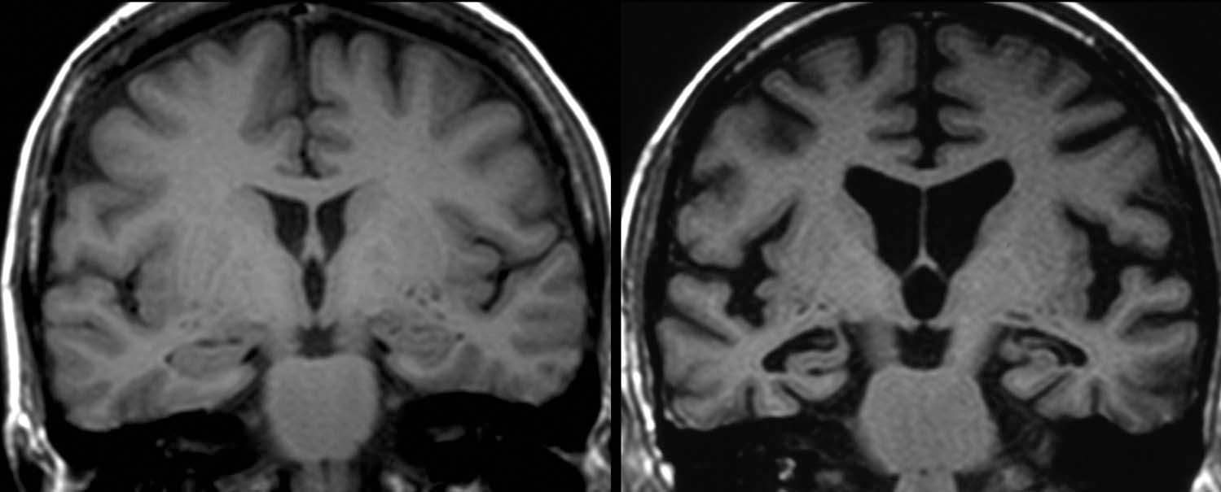
認知症の原因となる脳の病気
たはつせいのうこうそく
多発性脳梗塞
アルツハイマー
かいば いしゅく
海馬の萎縮

Slide 10
「うっかり」との違い
老化によるもの忘れ | 認知症のもの忘れ
体験の一部分を忘れる | 体験全体を忘れる
 | 新しい出来事を記憶できない
ヒントを与えられると思い出せる | ヒントを与えられても思い出せない
日常生活に支障はない | 日常生活に支障がある
もの忘れに対して自覚がある | もの忘れに対して自覚がない
Notes:
昨日の給食は？
先週の給食は？

Slide 11
弥富市の高齢化
 | 2018年
人口 | 44345
高齢者（65歳以上） | 11271
一人暮らしの高齢者 | 1811
介護認定を受けている人 | 1932
施設で生活している人 | 286
認知症（予備軍を含む）患者の推計 | 1664
中学生 | 1202
保育所の利用者 | 959

Slide 12
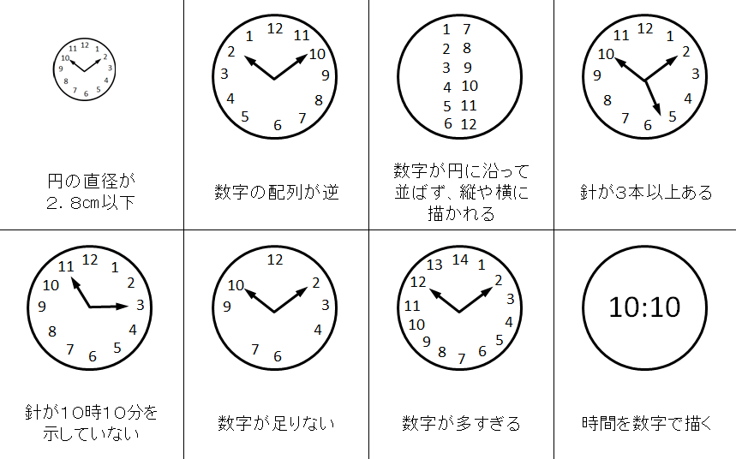
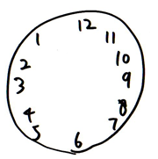
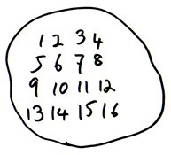
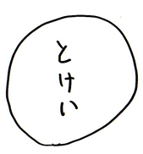
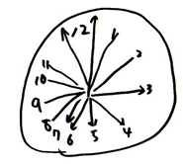
実 例

Slide 13
認知症の方の心の中
今後どうなってしまうのだろう
迷惑をかけたくない
なぜ怖い顔をしてるの？
まだボケとらん
どこも悪くない
追い出されるかもしれない

Slide 14
認知症高齢者人権擁護講話
講師 弥富市地域包括支援センター センター長 末藤和正 氏
「ライフステージと人権～高齢期を中心に～」
１１月１４日（木）
市PTA連絡協議会秋季研修会
教師及びPTA会員１９６名参加

Slide 15
こんな言葉を耳にします
デートＤＶ
児童
虐待
セクハラ
性的 ＤＶ
ヘイトスピーチ
高齢者
虐待
体罰
いじめ
パワ ハラ
モラ ハラ
あおり運転
モン スター

Slide 16
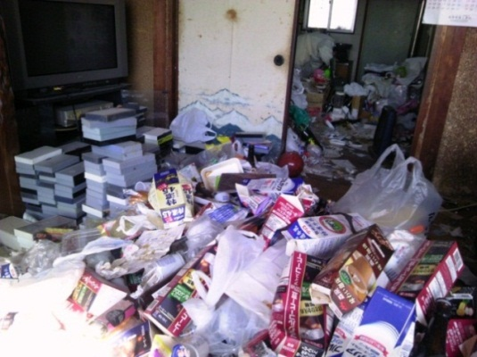
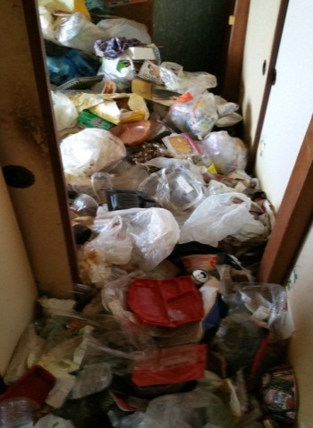
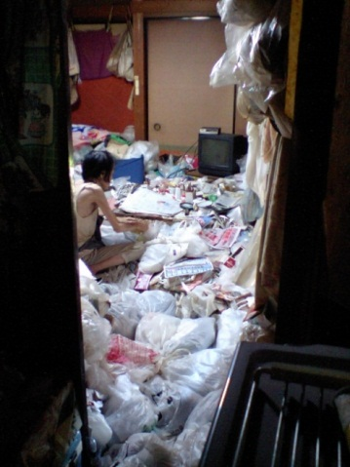
症状によって行動や心理が変化する
拒否
「忘れてなんかいない」と言い張る
「どこも悪くないから病院には行かん」
興奮・暴力
本人のストレスが爆発する
不安・うつ
制限ばかりされるようになり、自信を失う
意欲低下
制限ばかりされるようになり、意欲を失う
徘徊
「ここは私の家じゃない」と言って出る
家を出た目的や道を忘れる
妄想
自分の記憶が事実で、人のせいにする
幻覚・幻聴
「誰かが盗った」「お母さんに会った」
ゴミ屋敷
片付なくなり、収拾がつかなくなる

Slide 17
講義のおさらいと応用
認知症とは？ | 相手を知ること
認知症の症状 | 行動特徴を知る
認知症患者の数 | 私も出逢う可能性がある
認知症患者の気持ち | 感受性は残っている 不安
どう接するか | 尊厳をもって接する

Slide 18
アンケート結果
Q1 高齢者の人権について考えることができましたか

Slide 19
アンケート結果
Q5 今回の研修に参加して感じたことや、こんなことに取り組んでみようと思ったことは何ですか
中学生
・私の曾祖母は、９０歳。最近物忘れがひどくなっています。もっと重くなると認知症につながると思います。本当に同じことを何度も言います。たくさん話を聞いて、コミュニケーションをとり、笑顔で対応したいです。
PTA
・認知症の方の接し方のお話がとても参考になりました。尊厳をもって接することを忘れずに、毎日過ごしたいと思います。
・物事の受け止め方、それによって使う言葉掛け、日頃からの温かい前向きなふれあい方ができるようになりたいなと思いました。

Slide 20
成果と今後の課題
〇家庭で、親子で人権について考えるきっかけをつくることができた。
〇講師にアドバイザーという形で実行委員会に参加してもらったことで、実行委員の思いを事業に反映させ、狙いを共有することができた。
〇中学生向けリーフレットは、今後の中学生対象の認知症サポーター養成講座にて継続的に活用いただくこととなった。

Slide 21

ご清聴ありがとうございました
Notes:
ご清聴ありがとうございました。

